Slide 1
第7章 软件测试
本章引言
学习目标
教学内容
本章小结
思考和练习
本章内容结构
第<number>页

Slide 2
本章引言
软件产品本身是无形的、复杂的、知识密集的逻辑产品，其中难免有各种各样的错误，因此需要通过测试查找错误，保证软件的质量。
软件测试是保证软件质量的关键，它是对需求分析、设计和编码的最终复审。
本章主要介绍软件测试有关的概念、方法及测试的步骤。
第<number>页

Slide 3
程序员的思路
一程序员外出，老婆对他说：“回来时买一斤包子，如果遇见卖西瓜的，买一个”...
晚上，程序员手捧一个包子回来
老婆问为何只买一个包子？
程序员说：因为遇见了卖西瓜的...
第<number>页

Slide 4
程序员的思路
树上10只鸟，打死一只还剩几只？
  是无声手枪，还是其他没有声音的枪么
  枪声有多大
  在这个城市里打鸟犯不犯法
  确定那只鸟真的被打死啦
  鸟里有没有聋子
  ……
第<number>页

Slide 5
为什么要软件测试？
迪斯尼的狮子王多媒体光盘
1994~1995， 广泛销售市场，同年12月发现，不能在大众使用的常见系统中运行
原因: 没有对市场上投入使用的pc机进行正确的测试。
兼容性问题
第<number>页
Notes:
1994年秋天，迪斯尼公司发布了首张面向儿童的多媒体光盘游戏“狮子王动画故事书”。这是迪斯尼首次进军游戏市场，他们进行了大力的宣传促销。当年销售额非常可观。该游戏成为全美儿童当年夏季的必买游戏。但是，后来却产生了迪斯尼公司意想不到的后果。刚刚过完圣诞节，迪斯尼公司客户支持部的电话开始响个不停。很快，售后服务部门就被淹没在愤怒的家长和哭诉玩不成游戏的孩子们的电话狂潮中。

Slide 6
为什么要软件测试？
美国航天局火星极地登陆
1999年12月3日，美国航天局的火星极地登陆飞船在试图登陆火星表面时失踪。
原因: 一个小组测试飞船的落地位置，另一个小组测试着陆后的过程，都没有注意”着地数据位”的值。
沟通协调问题
第<number>页

Slide 7
为什么要软件测试？
跨世纪千年虫问题
1974年某位程序员为了节省内存，将日期年为2位，25年后引起程序混乱。
估计：世界各地解决千年虫问题耗资数亿美元。
软件缺陷
。
第<number>页

Slide 8
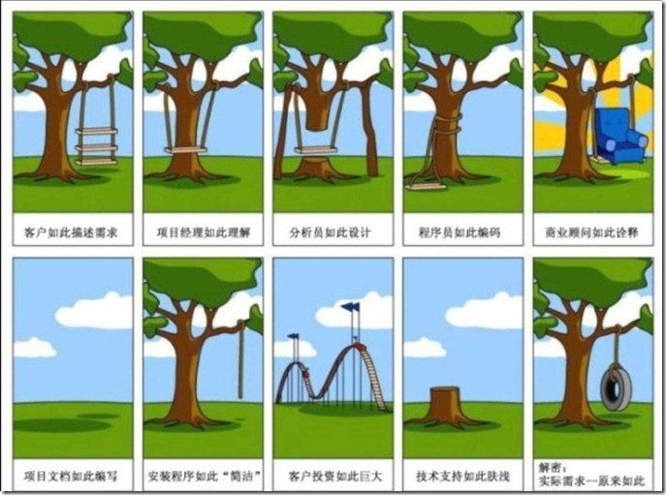
第<number>页

Slide 9
学习目标
掌握软件测试的定义、目标和原则
掌握软件测试的方法和分类
熟练掌握软件测试用例的设计方法
理解和掌握软件测试过程及相关测试概念
理解调试的方法和技术
了解软件测试阶段终止的条件
第<number>页

Slide 10
教学内容
7.1 软件测试的目标
7.2 软件测试的原则
7.3 软件测试方法及分类
7.4 软件测试用例的设计
7.5 软件测试过程
7.6 调试
7.7 软件测试阶段终止的条件
7.8 本章小结和习题
第<number>页

Slide 11
第7章 软件测试
软件测试
软件测试是保证软件质量的关键，是对需求分析、设计和编码的最终复审。
软件测试的现状
市场对软件质量重要性的认识逐渐增强。软件测试在软件项目实施过程中的重要性日益突出。
软件测试的前景
随着软件产业的发展，软件产品的质量控制与质量管理正逐渐成为软件企业生存与发展的核心。
第<number>页

Slide 12
7.1 软件测试的目标
关于测试及其目标G.Myers曾给出了测试以下观点：
  (1)测试是为了发现程序中的错误而执行程序的过程；
  (2)好的测试方案是极可能发现迄今为止尚未发现的错误的测试方案；
  (3)成功的测试是发现了至今为止尚未发现的错误的测试。
测试阶段的基本任务是设计测试用例，利用这些用例执行程序，找出软件中潜在的各种错误缺陷。
测试一般不可能发现程序中的所有错误；测试只能证明程序中存在错误，但不能证明程序中不存在错误。
第<number>页

Slide 13
7.2 软件测试的原则
1.测试用例既要有输入数据，又要有对应的输出结果；
2.测试用例不仅要选用合理的输入数据，还应选择不合理的输入数据；
3.除了检查程序是否做了它应该做的工作，还应该检查程序是否做了它不应该做的工作；
4.应该远在测试开始之前就制定测试计划；
5.测试计划、测试用例、测试报告必须作为文档长期保存；
6.Pare to 原理说明，测试发现的错误中80%很可能是由程序中20%的模块造成的，错误出现的“群集性”现象；
7.为了达到最佳的测试效果，程序员应该避免测试自己的程序。
第<number>页

Slide 14
7.3 软件测试方法及分类
动态测试：被测程序在机器上运行
静态测试：不在机器上运行被测程序
动态测试方法中又根据测试用例的设计方法不同，分为黑盒测试法和白盒测试法两类。
7.3.1 静态测试与动态测试
7.3.2 黑盒测试与白盒测试
第<number>页

Slide 15
7.3.1 静态测试与动态测试
一、静态测试
定义：指被测程序不在机器上运行，对模块的源代码进行研读，查找错误或收集一些度量数据，采用人工检测和计算机辅助静态分析手段对程序进行检测，只进行特性分析。
常用的方法有：
（1）人工测试；
（2）计算机辅助静态分析；
第<number>页

Slide 16
7.3.1 静态测试与动态测试
人工测试：指不依靠计算机而完全靠人工审查程序或评审软件；可以有效地发现软件的逻辑设计和编码错误，发现计算机不容易发现的错误。
人工测试常用的方法包括：
桌前检查（Desk Checking)：由程序员检查自己的程序，对源代码进行分析、检验。
代码会审（Code Reading Review) 由程序员和测试员组成评审小组，按照“常见的错误清单”，进行会议讨论检查。
步行检查 (Walkthroughs)：评审过程主要采取人工执行程序的方式，步行检查是最常用的静态分析方法。
第<number>页

Slide 17
7.3.1 静态测试与动态测试
计算机辅助静态分析：指利用静态分析工具对被测程序进行特性分析，从程序中提取一些信息，以便检查程序逻辑的各种缺陷和可疑的程序构造。
如错误使用全局变量和局部变量，不匹配的参数，循环嵌套和分支嵌套使用不当，潜在的死循环和死语句等。
静态分析中还可以用符号代替数值求得程序结果，以便对程序进行运算规律检验。
第<number>页

Slide 18
7.3.1 静态测试与动态测试
二、动态测试
动态测试是指通过运行程序发现错误
一般所讲的测试大多是指动态测试
动态测试分类的两种方法：
  黑盒测试法
  白盒测试法
第<number>页

Slide 19
7.3.2 黑盒测试与白盒测试
黑盒测试(Black Box Testing )：功能测试
Requirements
基于软件规格说明的测试
Input
Output
任何程序都可以看作是从输入定义域取值映射到输出值域的函数。
第<number>页
Notes:
功能测试，即黑盒测试，的基本观点是，任何程序都可以看作是将从输入定义域取值映射到输出值域的函数。

Slide 20
7.3.2 黑盒测试与白盒测试
白盒测试(white box testing)：结构性测试
基于覆盖全部代码、分支、路径、条件的测试。
由于实现是已知的，测试人员可以严格描述要测试的确切内容。
第<number>页

Slide 21
7.3.2 黑盒测试与白盒测试
黑盒测试和白盒测试的穷尽测试都是不可能的。
例1：用黑盒法测试一个简单的程序P，它有两个整型输入变量 X、Y，一个输出变量为Z，在32位机上运行。输入数据有：
32
32
64
种可能性。
2
2
2
X
P
Z
Y
假设执行1次需要1毫秒，假定一年工作365 × 24小时，要想把所有路径测试完如要进行完全测试，共需约5亿年。
第<number>页

Slide 22
7.3.2 黑盒测试与白盒测试
例2：用白盒法测试一个100行的C语言程序，其中有20次的循环，内部循环中用到4个if-else结构，那么不同的路径就有5²⁰种可能。如果每一条路径进行测试需要1毫秒，假定一年工作365 × 24小时，要想把所有路径测试完则需要3024年才能完成对这个程序的测试。所以要遍历所有路径进行完全测试是不可能的。
因此，无论白盒或黑盒测试，要想进行“穷举”测试，试图输入一切可能的数据,让程序都执行一遍，以求发现所有隐藏的错误，事实上这是不可能的。应采用选择测试，即选择有代表性的、典型的数据作为测试用例。
第<number>页

Slide 23
7.4 软件测试用例的设计
测试用例的目的：
确定一组最有可能发现某个错误或某类错误的测试数据。
测试用例的不足：
不可能测试程序的每条路径，也不能把所有数据都试一遍，设计人员必须努力以最少量的测试用例来发现最大量的可能错误。
第<number>页

Slide 24
7.4.1 白盒技术
白盒法的特点：
需了解程序内部的结构
测试用例是根据程序的内部逻辑来设计的
如果想用白盒法发现程序中所有的错误，则至少必须使程序中每种可能的路径都执行一次
应用白盒法时，手头需要有程序的功能说明书和程序清单
两种白盒测试技术:逻辑覆盖测试，路径测试
第<number>页

Slide 25
7.4.1 白盒技术
软件人员使用白盒测试方法，主要想对程序模块进行如下的检查：
  对程序模块的所有独立的执行路径至少测试一次
  对所有的逻辑判定，取“真”与取“假”的两种情况都至少测试一次
  在循环的边界和运行界限内执行循环体
  测试内部数据结构的有效性等
第<number>页

Slide 26
7.4.1 白盒技术
一、 逻辑覆盖测试法
逻辑覆盖测试法用流程图来设计测试，考察的重点是图中的判定框（菱形框）。按照对被测程序所作测试的有效程度，逻辑覆盖测试可由弱到强区分为6种覆盖标准，如下图所示：
弱
强
语
句
覆
盖
判
定
覆
盖
条
件
覆
盖
判
定
条
件
覆
盖
条
件
组
合
覆
盖
路
径
覆
盖
白盒法的覆盖标准
第<number>页

Slide 27
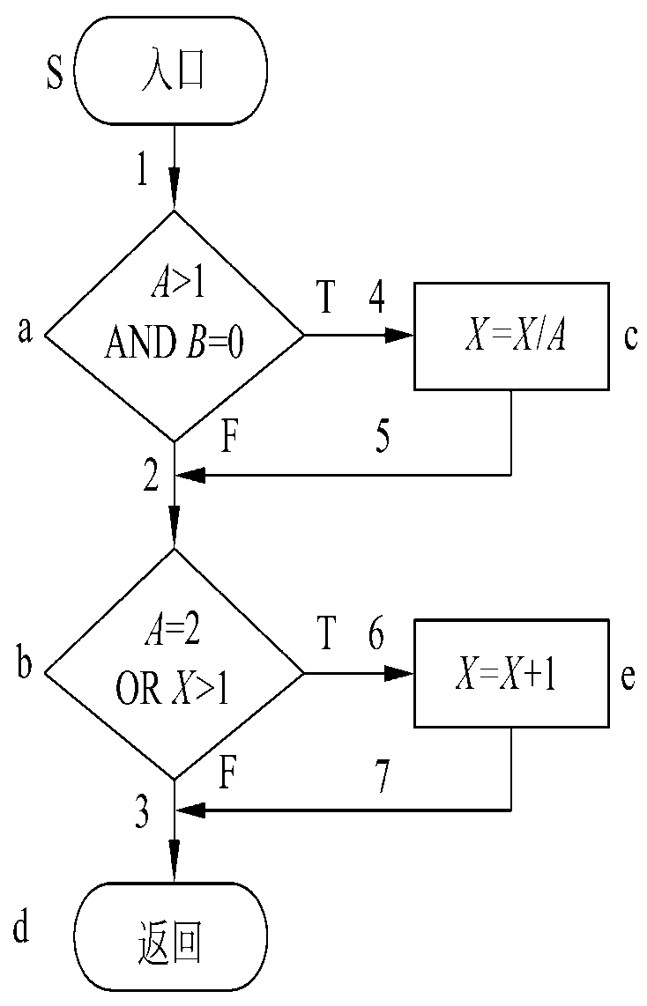
7.4.1 白盒技术
  （1） 语句覆盖:语句覆盖选择足够的测试用例，运行被测程序，使得程序中每个语句至少都能被执行一次。
判定一
要使程序中2个判断2个语句至少执行一次，只需设计一个能通过路径sacbed的例子就可以了。
（1）首先判断a、b为真
A>1，B=0
A=2，X>1
（2）选择测试用例
选择输入数据为：
A=2，B=0 X=2
即达到了语句覆盖
判定二
第<number>页

Slide 28
注意：
上面的例子中的两个判断只测试了条件为真时的情况，显然当条件为假时，如果处理有错误也发现不了。
语句覆盖只关心判定表达式的值，而没有分别测试当判定表达式中每个条件取不同值的情况。如当条件有错误（X＞1误写成X＞0或者and写成or)，都不能发现错误。
  “语句覆盖”是一个比较弱的测试标准。
第<number>页

Slide 29
（2）判定覆盖：又叫分支覆盖，不仅每个语句必须至少执行一次，而且每个判定的每种可能的结果都应该至少执行一次，也就是每个判定的每个分支都至少执行一次。
判定a、b有四种状态：
a b
T T
T F
F T
F F
因此，有两种覆盖方法：
a、b都为真或都为假；
a、b真假相反。
判定一
判定二
第<number>页

Slide 30
1.当a、b都为真时，选择覆盖路径sacbed，可取测试数据为：A=2，B=0，X=3;都为假时，覆盖路径sabd，可取测试数据为：A=1，B=0，X=1。
2.若a取真b取假时，选择覆盖路径sacbd，测试数据为：A=3，B=0，X=1；若a取假b取真时，选择覆盖路径sabed，测试数据为：A=2，B=1，X=1。
上面两个测试案例的数据分别覆盖了程序全部路径的一半。
总结：判定覆盖只关心整个判定表达式的值。
判定覆盖比语句覆盖强，但是对程序逻辑的覆盖程度仍然不高。
第<number>页

Slide 31
3. 条件覆盖
条件覆盖的含义是，不仅每个语句至少执行一次，而且使判定表达式中的每个条件都取到各种可能的结果（真或假）。
判定条件至少取一次真，至少取一次假，那么判定a、b条件（A、B、X）可能的组合为：2³=8
A B X
F F F
F F T
F T F
F T T
T F F
T F T
T T F
T T T
判定一
判定二
第<number>页

Slide 32
判定a、b中有四个条件：
A＞1、 B=0、A=2、X＞1
为了达到“条件覆盖”标准，需要执行足够的测试用例，使得在a点有下述各种结果出现：
A＞1、A≤1、B=0、B≠0
在b点有下述各种结果出现：
A=2、A≠2、X＞1、X≤1
判定一
以下两个测试用例就可满足这一标准：
① A=2，B=0，X=4 （ a、b全为真）
(沿路径sacbed执行)；
②A=1， B=1, X=1 （ a、b全为假）
(沿路径sabd执行)。
两个测试用例覆盖四个条件八种可能取值。但未覆盖sacbd、sabed分支。
判定二
第<number>页

Slide 33
问题:
如对语句IF(A AND B)THEN S 设计测试用例使其满足“条件覆盖“,即:使A为真并使B为假,以及使A为假而且B为真,但是它们都未能使语句S得以执行。
因此判定覆盖不一定包含条件覆盖，条件覆盖也不一定包含判定覆盖。
条件覆盖通常比判定覆盖强，因为它使判定表达式中每个条件都取到了两个不同的结果，判定覆盖却只关心整个判定表达式的值。
第<number>页

Slide 34
4. 判定/条件覆盖
判定/条件覆盖能同时满足判定覆盖和条件覆盖两种覆盖的标准。选取足够多的测试数据，使得判定表达式中的每个条件都取到各种可能的值，而且每个判定表达式也都取到各种可能的结果。
下述两组数据满足判定/条件覆盖。
A B X
F F F
T T T
① A=2，B=0，X=4
② A=1，B=1，X=1
第<number>页

Slide 35
“判定／条件覆盖”似乎是比较合理的，但事实并非如此，因为大多数计算机不能用一条指令对多个条件作出判定，而必须将源程序中对多个条件的判定分解成几个简单判定、所以较彻底的测试应使每一个简单判定都真正取到各种可能的结果。
原因：含有AND或OR的逻辑表达式中，某些条件将抑制其他条件，例如逻辑表达式 A AND B，如果A为“假”，目标程序就不再检查条件B，B中的错误就发现不了。
第<number>页

Slide 36
5. 条件组合覆盖
选取足够多的测试数据，使得每个判定表达式中条件的各种可能组合都至少出现一次。
选择适当的例子，使得下面 8种
条件组合都能够出现：
1）A>1,B=0 5) A=2,X>1
2) A>1, B≠0 6) A=2,X≤1
3) A≤1,B=0 7) A≠2,X>1
4)A≤1,B≠0 8) A≠2,X≤1
注意: 5)、 6)、 7)、8）四种情况是第二个IF语句的条件组合，而X的值在该语句之前是要经过计算的，所以还必须根据程序的逻辑推算出在程序的入口点X的输入值应是什么。
第<number>页

Slide 37
5. 条件组合覆盖
选取足够多的测试数据，使得每个判定表达式中条件的各种可能组合都至少出现一次。
下面四个例子可以使上述 8种条件组合至少出
现一次：
① A=2，B=0，X=4使 1)、5)两种情况出现；
② A=2，B=0，X=1使 2)、6)两种情况出现；
③ A=1，B=0，X=2使 3)、7)两种情况出现；
④ A=1，B=1，X=1使 4)、8)两种情况出现。
第<number>页

Slide 38
① A=2，B=0，X=4使 1)、5)两种情况出现；
1）A>1,B=0
5) A=2,X>1
覆盖路径如图：sacbed
第<number>页

Slide 39
② A=2，B=1，X=1使 2)、6)两种情况出现；
2) A>1, B≠0
6) A=2,X≤1
覆盖路径如图：sabed
第<number>页

Slide 40
③ A=1，B=0，X=2使 3)、7)两种情况出现；
3) A≤1,B=0
7) A≠2,X>1
覆盖路径如图：sabed
第<number>页

Slide 41
④ A=1，B=1，X=1使 4)、8)两种情况出现。
4) A≤1,B≠0 8)A≠2,X≤1
覆盖路径如图：sabd
问题:
路径sacbd就没有执行，因此，满足条件组合覆盖标准的测试数据并不一定能使程序中的每条路径都执行到。所以，条件组合覆盖标准仍然是不彻底。
显然，条件组合覆盖所测试的情况最多，但是选择用例较多。
第<number>页

Slide 42
6.路径覆盖
设计最少的测试用例来覆盖程序中的所有可能执行的路径
测试用例
测试用例 | 执行路径
A=1、B=1、X=1 | sabd
A=1、B=1、X=2 | sabed
A=3、B=0、X=3 | sacbd
A=2、B=0、X=4 | sacbed
路径覆盖法没有覆盖所有的条件组合
第<number>页

Slide 43
6、路径覆盖
分析：虽然前面一组测试用例满足了路径覆盖，但并没有覆盖程序中所有的条件组合（丢失了组合3和7）；
满足路径覆盖的测试用例并不一定满足条件组合覆盖。
说明：
  对于比较简单的小程序，实现路径覆盖是可能做到的。但如果程序中出现较多判断和较多循环，可能的路径数目将会急剧增长，要在测试中覆盖所有的路径是无法实现的。为了解决这个难题，只有把覆盖路径数量压缩到一定的限度内，如程序中的循环体只执行一次。
  在实际测试中，即使对于路径数很有限的程序已经做到路径覆盖，仍然不能保证被测试程序的正确性，还需要采用其他测试方法进行补充。
第<number>页

Slide 44
习题
为以下流程图所示的程序段设计一组测试用例，要求分别满足语句覆盖、判定覆盖、条件覆盖、判定/条件覆盖、条件组合覆盖和路径覆盖。
N
X>8 AND Y>5
Y
X>0 OR Y>0
X>16 OR Y>10
N
Y
N
Y
引用语句1
引用语句2
引用语句3
第<number>页

Slide 45
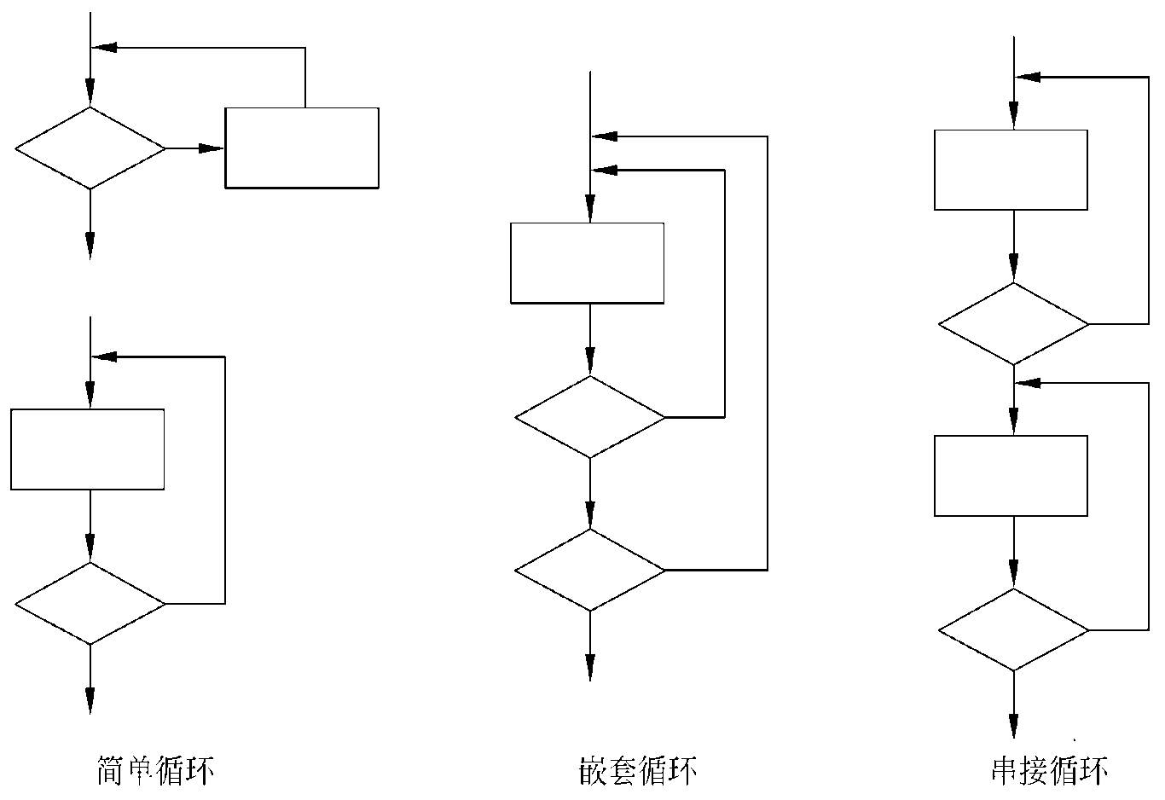
二、 循环测试
循环测试是用来测试循环结构的有效性。
通常有3种循环类型：简单循环、串接循环、嵌套循环。
测试中，覆盖含有循环结构的所有路径是不可能的，可以通过控制循环次数来测试。
第<number>页

Slide 46
(1) 简单循环
可采用下列测试集来测试简单循环：
  ① 零次循环：从循环入口到出口
  ② 一次循环：检查循环初始值
  ③ n次循环： 检查执行多次循环体，小于最大次
  ④最大次数循环、比最大次数多一次、少一次的循环。
第<number>页

Slide 47
(2) 嵌套循环
① 对最内层循环做简单循环的全部测试，所有其它层的循环变量置为最小值。
② 逐步外推，对其外面一层循环进行测试，测试时保持所有外层循环的循环变量取最小值，所有其它嵌套内层循环的循环变量取“典型”值。
③ 反复进行，直到所有各层循环测试完毕；
④ 对全部各层循环同时取最小循环次数，或者同时取最大循环次数。
第<number>页

Slide 48
(3) 串接循环
如果各个循环互相独立，则可以用与简单循环相同的方法进行测试。
如果几个循环不是互相独立的，则需要使用测试嵌套循环的办法来处理。
第<number>页

Slide 49
三、基本路径测试
基本路径测试是在程序控制流程图的基础上，通过分析控制结构的环路复杂性，导出基本可执行路径集合，从而设计测试用例。
设计出的测试用例保证这些路径至少通过一次。
三种基本路径测试方法
    1.点覆盖
    2.边覆盖
    3.路径覆盖
第<number>页

Slide 50
1. 点覆盖：如果连通图G的子图G′是连通的，而且包含G的所有结点，则称G′是G的点覆盖。
  点覆盖是选取足够多的测试数据，使得程序执行路径至少经过流图的每个结点一次
  流图的每个结点与一条或多条语句相对应，点覆盖标准和语句覆盖标准是相同的。
第<number>页

Slide 51
2. 边覆盖：如果连通图G的子图G″是连通的，而且包含G的所有边，则称G″是G的边覆盖。
  要求选取足够多测试数据，使得程序执行路径至少经过流图中每条边一次
  通常边覆盖和判定覆盖是一致的
3. 路径覆盖：选取足够多测试数据，使程序的每条可能路径都至少执行一次
  如果程序图中有环，则要求每个环至少经过一次
第<number>页

Slide 52
使用基本路径测试技术设计测试用例的步骤如下：
（1）根据详细设计结果或源程序画出相应的 程序图（也称为流图）；
（2）计算程序图G 的环形复杂度V(G)：环形复杂度定量度量程序的逻辑复杂性；
（3）确定线性独立路径的基本集合；
（4）导出测试用例；
（5）准备测试用例，确保基本路径集中的每一条路径的执行。
第<number>页

Slide 53
例，使用基本路径测试对下例设计测试用例：
第一步，根据过程设计结果画出相应的流图。
1: i=1;
total.input=total.valid=0;
sum=0;
2: DO WHILE value［i］ <> -999
3: AND total.input<100
4: increment total.input by1;
5: IF value［i］>=minimum
6: AND value［i］<=maximum
7： THEN increment total.valid by 1;
sum=sum+value［i］;
8: ENDIF
increment i by 1;
9: ENDDO
10: IF total.valid>0
11: THEN average=sum/total.valid;
12: ELSE average=-999;
13: ENDIF
END average
第<number>页

Slide 54
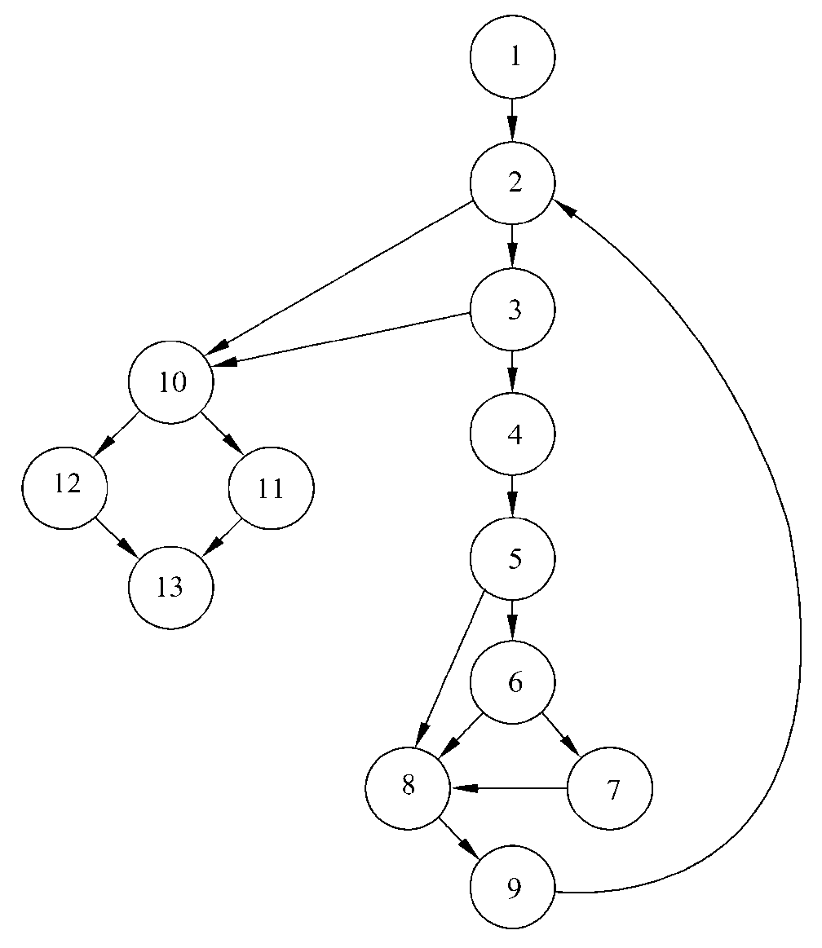
将上述的PDL语言映射为 程序图
程序图
第<number>页

Slide 55
第二步，计算流图的环形复杂度。
环形复杂度定量度量程序的逻辑复杂性。
程序图的环形复杂度等于程序图中区域的个数。
1.流图的环形复杂度V(G)=E(边数)-N(节点数)+2 =17-13+2=6
2.流图的环形复杂度=P(判定节点)+1=5+1=6
3.流图的环形复杂度=流图中的区域数=6
第<number>页

Slide 56
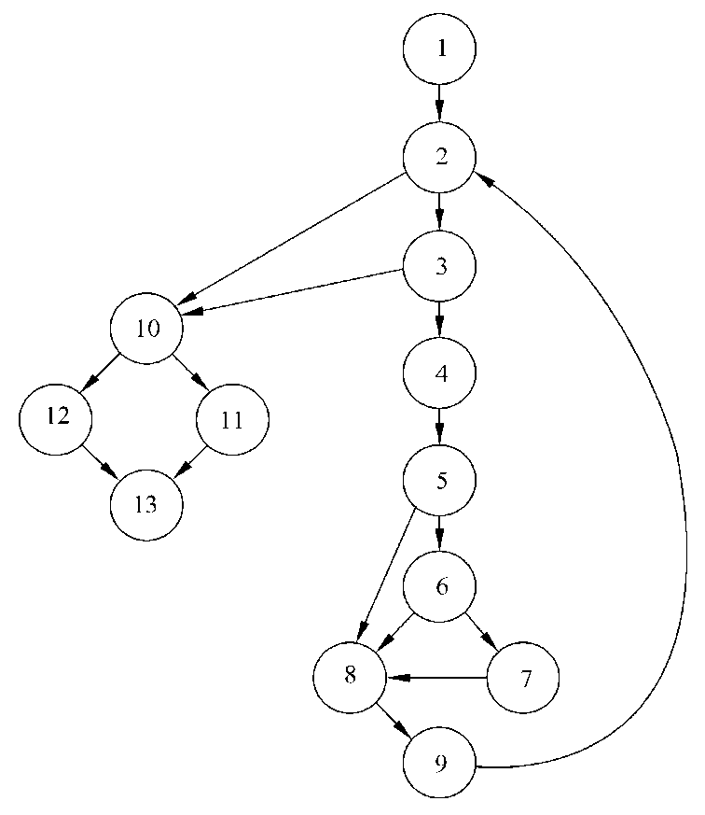
第三步，确定线性独立路径的基本集合。
程序的环路复杂性给出了程序基本路径集中的独立路径条数
从控制流图来看，一条独立路径是至少包含有一条在其它独立路径中从未有过的边的路径。
环形复杂度为6，共有6条独立路径:
路径1: 1-2-10-11-13
路径2: 1-2-10-12-13
路径3: 1-2-3-10-11-13
路径4: 1-2-3-4-5-8-9-2…
路径5: 1-2-3-4-5-6-8-9-2…
路径6: 1-2-3-4-5-6-7-8-9-2…
为什么路径1-2-3-10-12-13不是独立路径？
第<number>页
Notes:
程序的环路复杂性给出了程序基本路径集中的独立路径条数，这是确保程序中每个可执行语句至少执行一次所必需的测试用例数目的上界。

Slide 57
第四步，设计可强制执行基本集合中每条路径的测试用例。
导出测试用例，确保基本路径集中的每一条路径的执行。
根据判断结点给出的条件，选择适当的数据以保证某一条路径可以被测试到 — 用逻辑覆盖方法。
每个测试用例执行之后，与预期结果进行比较。如果所有测试用例都执行完毕，则可以确信程序中所有的可执行语句至少被执行了一次。
注意，一些独立的路径(如例中的路径1)，往往不是完全孤立的，有时它是程序正常的控制流的一部分，这时，这些路径的测试可以是另一条路径测试的一部分。
第<number>页

Slide 58

7.4.2 黑盒测试技术
输入
软件
输出
功能测试或数据驱动测试。
测试人员将程序看成是一个“黑盒”，不考虑程序的内部逻辑和特性。
第<number>页
Notes:
黑盒法是把测试对象看作一个黑盒，测试时完全不考虑程序的内部的逻辑结构与内部特性，只需根据需求规格说明书，测试程序的功能或程序的外部特性。即不关心程序内部是什么，只要检查程序是否符合它的“功能说明”。因此黑盒法又称为功能测试或数据驱动测试。

Slide 59
使用白盒法设计测试用例时，只需要选择一个覆盖标准，而使用黑盒法进行测试，则应该同时使用多种黑盒测试方法，才能得到较好的测试效果。
黑盒测试力图发现下述类型的错误： ①功能不正确或遗漏了功能； ②界面错误； ③数据结构错误或外部数据库访问错误； ④性能错误； ⑤初始化和终止错误。
常用的黑盒测试方法有三种：等价类划分法、边界值分析法、错误推测法
第<number>页

Slide 60
设计黑盒测试方案时，应该考虑下述问题：
（1） 怎样测试功能的有效性？
（2） 哪些类型的输入可构成好测试用例？
（3） 系统是否对特定的输入值特别敏感？
（4） 怎样划定数据类的边界？
（5） 系统能够承受什么样的数据率和数据量？
（6） 数据的特定组合将对系统运行产生什么影响？
第<number>页

Slide 61
一、等价类划分法
1.等价类的概念
  定义：某个输入域的子集合
  软件不能要能接收合理的数据，还要能经受意外的考验，两种情况：
    有效等价类：数据符合需求规格说明
    无效等价类：数据违反需求规格说明
对某等价类中的代表值的测试就相当于对等价类中所有值的测试，这大大减少了测试用例的数目，提高了测试的效率。
第<number>页

Slide 62
一、等价类划分法
2.确定等价类的原则
1、在输入条件规定取值范围或值的个数的情况下,则可以确立一个有效等价类和两个无效等价类。
  例如：输入值是学生成绩，范围是0—100
  有效的等价类：0<=成绩<=100
  无效的等价类为：成绩<0或者成绩>100
第<number>页

Slide 63
一、等价类划分法
2.确定等价类的原则
2、在输入条件规定了输入值的集合或者规定了“必须如何”的条件的情况下,可确立一个有效等价类和一个无效等价类。
  例如：规定标识符的第一个字符必须是字符
  有效等价类：第一个字符是字母
  无效等价类：第一个字符不是字母
第<number>页

Slide 64
一、等价类划分法
2.确定等价类的原则
3、在输入条件是一个布尔量的情况下,可确定一个有效等价类和一个无效等价类。
  例如：输入值是学生成绩，成绩>=60为合格
  有效的等价类：60<=成绩
  无效的等价类为：成绩<60
第<number>页

Slide 65
一、等价类划分法
2.确定等价类的原则
4、在规定了输入数据的一组值(假定n个),并且程序要对每一个输入值分别处理的情况下,可确立n个有效等价类和一个无效等价类。
  例：规定某个输入值x只能为集合{1,3,5}中的某一个
  有效等价类：x=1,x=3,x=5
  无效等价类：x不等于1,3,5的值的集合
  学历只能是专科、本科、硕士和博士的一种
  有效等价类：
  无效等价类：
专科、本科、博士、硕士
不属于上述值的集合，如高中
第<number>页

Slide 66
一、等价类划分法
2.确定等价类的原则
5、在规定了输入数据必须遵守的规则的情况下,可确立一个有效等价类(符合规则)和若干个无效等价类(从不同角度违反规则)。
  例如：输入条件规定必须是4位数字
  有效的等价类：输入数据位4位数字
  无效的等价类为：含有非数字字符、数据少于4位，数据多余4位
第<number>页

Slide 67
一、等价类划分法
2.确定等价类的原则
6、在确知已划分的等价类中各元素在程序处理中的方式不同的情况下,则应再将该等价类进一步的划分为更小的等价类。
  例如：每个学生可以选修1—3门课程
  有效的等价类：选修1—3门课程
    选修1门课程，选修2门课程，选修3门课程
  无效的等价类为：未选修课，选修课超过3门
第<number>页

Slide 68
一、等价类划分法
3.设计测试用例
等价类表：
设计测试用例原则
  为一个等价类规定一个唯一的编号
  新的测试用例要尽可能多的覆盖尚未被覆盖的有效等价类，直到所有的有效等价类都被覆盖
  新的测试用例要仅覆盖一个尚未被覆盖的无效等价类，直到所有的无效等价类都被覆盖
输入条件 | 有效等价类 | 无效等价类
…… | …… | ……
…… | …… | ……
第<number>页

Slide 69
一、等价类划分法
4.等价类划分法举例
例：某一8位微机，其八进制常数定义为：以零开头的数是八进制整数，其值的范围是-0177～0177，如05，0127，-065。 试设计其输入八进制数据的测试用例。
  划分等价类并编号：表7-1
  为有效等价类设计测试用例：表7-2
  为每个无效等价类至少设计一个测试用例：表7-3
第<number>页

Slide 70
一、等价类划分法
4.等价类划分法举例
例：表7-1 八进制常数等价类划分表
输入数据 | 有效等价类 | 无效等价类
八进制整数 | （1）以0开头1～3位八进制数字串 （2）以-0开头1～3位八进制数字串 | （3）非0开头的八进制数字串 （4）非－0开头的八进制数字串 （5）0或者-0开头含有非八进制数字字符的串 （6）以0开头且多余3位的数 （7）以0开头且少于1位的数 （8）以-0开头且多余3位的数 （9）以-0开头且少于1位的数
八进制数范围 | （10）在－0177～0177之间 | （11）小于－0177 （12）大于0177
第<number>页

Slide 71
一、等价类划分法
4.等价类划分法举例
例：表7-2 八进制常数有效的测试用例
测试数据 | 期望结果 | 覆盖范围
023 | 显示有效输入 | （1）、（10）
-0156 | 显示有效输入 | （2）、（10）
第<number>页

Slide 72
一、等价类划分法
4.等价类划分法举例
例：表7-3 八进制常数无效的测试用例
测试数据 | 期望结果 | 覆盖范围
102 | 显示无效输入 | （3）
-015-1236 | 显示无效输入 | （4）
-0X33 | 显示无效输入 | （5）
06221 | 显示无效输入 | （6）
0 | 显示无效输入 | （7）
-07565 | 显示无效输入 | （8）
-0 | 显示无效输入 | （9）
-0200 | 显示无效输入 | （11）
178 | 显示无效输入 | （12）
第<number>页

Slide 73
二、边界值分析法
1.边界值的概念
  定义：对输入或输出的边界值进行测试的一种黑盒测试方法
  与等价划分的区别：
    不是从某等价类中随便挑一个作为代表，而是使这个等价类的每个边界都要作为测试条件。
    不仅考虑输入条件，还要考虑输出空间产生的测试情况。
边界值分析法是作为对等价类划分法的补充，其测试用例来自等价类的边界
第<number>页

Slide 74
二、边界值分析法
2.边界值分析方法的考虑
  首先应确定边界情况
    边界情况值输入等价类和输出等价类的边界情况
    应当选取正好等于，刚刚大于或刚刚小于边界的值作为测试数据，而不是选取等价类中的典型值或任意值作为测试数据。
大量的错误是发生在输入或输出范围的边界上；针对各种边界情况设计测试用例，可以查出更多的错误。
第<number>页

Slide 75
二、边界值分析法
3.常见的边界值
  对16位的整数而言 32767 和 -32768 是边界
  屏幕上光标在最左上、最右下位置
  报表的第一行和最后一行
  数组元素的第一个和最后一个
  循环的第 0 次、第 1 次和倒数第 2 次、最后一次
第<number>页

Slide 76
二、边界值分析法
4.边界值分析
（1）边界值分析假定错误更多地存在于划分的边界上，因此在等价类的边界上以及两侧的情况设计测试用例
例：测试计算平方根的函数
输入：实数
输出：实数
规格说明：当输入一个0或比0大的数的时候，返回其正平方根；当输入一个小于0的数时，显示错误信息"平方根非法-输入值小于0"并返回0；库函数Print-Line可以用来输出错误信息。
第<number>页

Slide 77
二、边界值分析法
4.边界值分析
（2）等价类划分
    可以考虑作出如下划分：
    a、输入 (i)<0 和 (ii)>=0
    b、输出 (a)>=0 和 (b) Error
    测试用例有两个：
    a、输入4，输出2。对应于 (ii) 和 (a) 。
    b、输入-10，输出0和错误提示。对应于 (i) 和 (b) 。
第<number>页

Slide 78
二、边界值分析法
4.边界值分析
（3）边界值分析
  划分(ii)的边界为0和最大正实数
  划分(i)的边界为最小负实数和0
  测试用例：
    输入 {最小负实数}
    输入 {大于最小负实数，且趋近于最小值}
    输入 0
    输入 {小于最大正实数，且趋近于最大值}
    输入 {最大正实数}
第<number>页

Slide 79
二、边界值分析法
4.边界值分析
（4）软件测试中包含的边界检验有几种类型：数字、字符、位置、重量、大小、速度、方位、尺寸、空间等。
（5）以上类型的边界值应该在：最大/最小、首位/末位、上/下、最快/最慢、最高/最低、 最短/最长、 空/满等情况下
第<number>页

Slide 80
二、边界值分析法
4.边界值分析
（6）利用边界值作为测试数据
项 | 边界值 | 测试用例的设计思路
字符 | 起始-1个字符/结束+1个字符 | 假设一个文本输入区域允许输入1个到255个 字符，输入1个和255个字符作为有效等价类；输入0个和256个字符作为无效等价类，这几个数值都属于边界条件值。
数值 | 最小值-1/最大值+1 | 假设某软件的数据输入域要求输入5位的数据值，可以使用10000作为最小值、99999作为最大值；然后使用刚好小于5位和大于5位的 数值来作为边界条件。
空间 | 小于空余空间一点/大于满空间一点 | 例如在用U盘存储数据时，使用比剩余磁盘空间大一点（几KB）的文件作为边界条件。
第<number>页

Slide 81
二、边界值分析法
4.边界值分析
（7）内部边界值分析
定义：某些边界值条件是不需要呈现给用户的，或者说用户是很难注意到的，但同时确实属于检验范畴内的边界条件。
主要有以下三种：
  数值的边界值检验
  字符的边界值检验
  其它边界值检验
第<number>页

Slide 82
二、边界值分析法
4.边界值分析
  数值的边界值检验
项 | 范围或值
位（bit） | 0或者1
字节（byte） | 0——225
字（word） | 0~65535（单字）或 0~4294967295（双字）
千（K） | 1024
兆（M） | 1048576
吉（G） | 1073741824
第<number>页

Slide 83
二、边界值分析法
5.选择测试用例的原则
（1）如果输入条件规定了值的范围,则应取刚达到这个范围的边界的值,以及刚刚超越这个范围边界的值作为测试输入数据。
例如，如果程序的规格说明中规定："重量在10公斤至50公斤范围内的邮件，其邮费计算公式为……
测试用例，应取10及50，还应取10.01,49.99,9.99及50.01等。
第<number>页

Slide 84
二、边界值分析法
5.选择测试用例的原则
（2）如果输入条件规定了值的个数,则用最大个数,最小个数,比最小个数少一,比最大个数多一的数作为测试数据。
例如：一个输入文件应包括1~255个记录，
测试用例：取1和255，还应取0及256等。
第<number>页

Slide 85
二、边界值分析法
5.选择测试用例的原则
（3）将规则（1）和（2）应用于输出条件，即设计测试用例使输出值达到边界值及其左右的值。
例如：某程序的规格说明要求计算出“每月保险金扣除额为0至1165.25元”
测试用例：取0.00及1165.24、还可取一0.01及1165.26等。
例如：程序属于情报检索系统，要求每次"最少显示1条、最多显示4条情报摘要"
测试用例：包括1和4，还应包括0和5等。
第<number>页

Slide 86
二、边界值分析法
5.选择测试用例的原则
（4）如果程序的规格说明给出的输入域或输出域是有序集合,则应选取集合的第一个元素和最后一个元素作为测试用例
（5）如果程序中使用了一个内部数据结构,则应当选择这个内部数据结构的边界值作为测试用例
（6）分析规格说明,找出其它可能的边界条件。
第<number>页

Slide 87
二、边界值分析法
5.边界值分析法举例
例：分析下面的代码段
    int a[10];
    for(i=1;i<=10;i++)
    a[i]=0;
这段代码有什么问题？
第<number>页

Slide 88
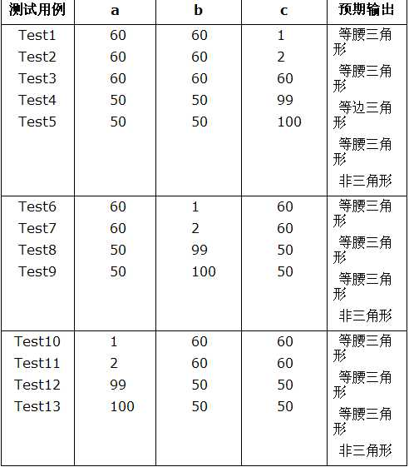
二、边界值分析法
5.边界值分析法举例
三角形问题的边界值分析测试用例：三角形每边边长的取范围值设值为[1, 100] ，并且是整数
第<number>页

Slide 89
三、错误推测法
靠经验和直觉推测程序中可能存在的各种错误，从而有针对性地编写检查这些错误的测试用例。
错误推测法的基本想法是：列举出程序中所有可能有的错误和容易发生错误的特殊情况，根据它们选择测试用例。
错误推测法的特点：没有确定的步骤，很大程度上是凭经验进行的。
例如：输入数据为零或输出数据为零是容易发生错误的情况，所以可选择输入值为零的例子，以及使输出值为零的例子
第<number>页

Slide 90
三、错误推测法
[例] 对一个排序程序，可以列出以下几种特别需要检查的情况：
1) 输入表为空。
2) 输入表中只有一行。
3) 输入表中所有的行都具有相同的值。
4) 输入表已经是排序的。
错误推测法是一种简单易行的黑盒法，但由于该方法有较大的随意性，主要依赖于测试者的经验，因此通常作为一种辅助的黑盒测试方法。
第<number>页

Slide 91
四、因果图法
因果图法能有效地检测输入条件的各种组合可能会引起的错误。
等价类划分法和边界值分析法都只是孤立地考虑各个输入数据的测试功能，而没有考虑多个输入数据的组合引起的错误。
在测试中使用因果图，可提供对逻辑条件和相应动作的简洁表示。
因果图的基本原理：通过画因果图，把因果图转换为判定表，然后为制定表的每一列至少设计一个测试用例。
第<number>页

Slide 92
四、因果图法
  例： 某软件规格说明书包含这样的要求：第一列字符必须是A或B，第二列字符必须是一个数字，在此情况下进行文件的修改；如果第一列字符不正确，则给出信息L；如果第二列字符不是数字，则给出信息M。
根据题意，原因和结果如下：
原因：
1——第一列字符是A；
2——第一列字符是B；
3——第二列字符是一数字。
结果：
21——修改文件；
22 ——给出信息L；
23——给出信息M。
第<number>页

Slide 93
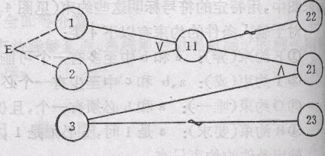
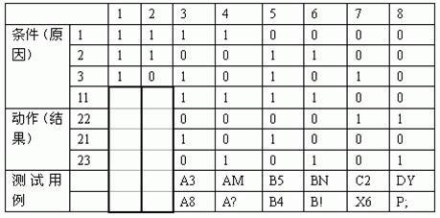
四、因果图法
对应的因果图如右侧所示：
根据因果图建立判定表，设计测试用例
第<number>页

Slide 94
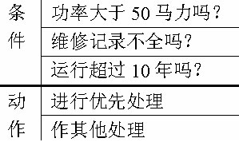
四、因果图法
  例 “……对功率大于50马力的机器、维修记录不全或已运行10年以上的机器，应给予优先的维修处理……” 。这里假定，“维修记录不全”和“优先维修处理”均已在别处有更严格的定义。请建立判定表。
解答：
①确定规则个数：3个条件，每个有两个取值，故有2*2*2=8种规则。
②列出所有的条件和动作
③填入条件项：可从最后1行条件项开始，逐行向上填满。
如第三行是： Y N Y N Y N Y N，
第二行是： Y Y N N Y Y N N等等。

Slide 95
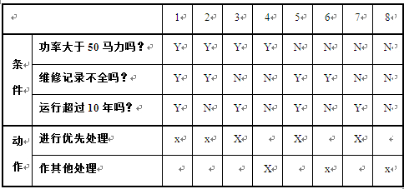
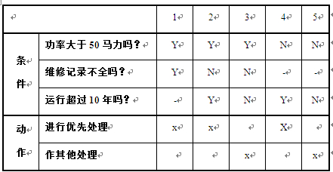
④填入动作桩和动作顶。便得到形如图的初始判定表。
⑤化简。合并相似规则后得到图。

Slide 96
黑盒测试与白盒测试优缺点比较
黑盒测试 白盒测试
①适用于各阶段测试
②从产品功能角度测试
③容易入手生成测试数
据
①可构成测试数据使特定程
序部分得到测试
②有一定的充分性度量手段
③可有较多工具支持
优
点
①某些代码得不到测试
②如果规格说明有误，
则无法发现
③不易进行充分性测试
①不易生成测试数据(通常)
②无法对未实现规格说明的
部分进行测试
③工作量大，通常只用于单
元测试，有应用局限
缺
点
性
质
是一种确认技术，回答
“我们在构造一个正确
的系统吗？”
是一种验证技术，回答
“我们在正确地构造一个系
统吗？”
第<number>页

Slide 97
黑盒测试与白盒测试能发现的错误
A
C
B
D
A
-只能用黑盒测试发现的错误
B
-只能用白盒测试发现的错误
C
-两种方法都能发现的错误
D
-两种方法都不能发现的错误
第<number>页
Notes:
不论黑盒还是白盒测试都不能进行穷尽测试, 所以软件测试不可能发现程序中存在的所有错误, 因此需精心设计测试方案, 力争尽可能少的次数,测出尽可能多的错误.

Slide 98
综合测试策略：
实际软件测试方案设计是不同方法的综合应用。
1.在任何情况下首选边界值分析的方法(这个方法应对输入和输出的边界值进行分析);
2.必要时用等价类划分方法补充测试用例;
3.必要时再用错误推测法附加测试用例;
4.检查上述已经设计出的测试方案,若未能满足某些覆盖标准,则利用逻辑覆盖补充足够的测试用例.
一般要求语句覆盖程度到达100%,判定覆盖达到90%.
第<number>页
Notes:
白盒法和黑盒法各有长处和短处，每种方法都可提供一组有用的测试用例，这组测试用例容易发现某种类型的错误，但不易发现其他类型的错误，然而没有一种方法能提供一组“完整的”测试用例。因此，

Slide 99
综合应用实例:
程序Triangle读入三个整数值，这三个整数代 表同一个三角形三条边的长度，程序根据这三个值判断三角形属于不等边、等腰或等边三角形中的那一种。
第<number>页

Slide 100
第一步：综合使用边界值分析、等价类划分和错误推测技术，设计出以下几种测试的情况：
1.正常的不等边三角形;
2.正常的等边三角形;
3.正常的等腰三角形;
4.退化的三角形;
5.不能构成三角形的非法数据
等价类划分
6.一条边长度为零的情况;
7.两条边的长度为零的情况;
8.三条边的长度为零的情况;
9.输入数据中包含负整数
10.输入数据不全（不足三个正整数）
11.输入数据中包含非整数型的数据
边界值分析
错误推测
第<number>页

Slide 101
第二步:为上述11种情况设计测试用例
测试功能 测试数据（a,b,c)
不等边三角形 | (8,10,12); (10,8,12); (10,12,8)
等边三角形 | (10,10,10)
等腰三角形 | (10,10,17); (10,17,10); (17,10,10)
非三角形 | (10,10,21); (10,21,10); (21,10,10)
退化情况 | (10,5,5); (5,10,5); (5,5,10)
零数据 | （0,10,12);（10,0,12);（10,12,0）
 | (0,0,17); (0,17,0); (17,0,0)
 | (0,0,0);
负数据 | (-10,-10,-10)
 | (-10,-10,17);(-10,17,-10);(17,-10,-10)
 | (-8,10,17);(10,17,-8);(17,-8,10)
遗漏情况 | - - -
 | (10,-, -); (-,10,-) (-, -,10)
 | (10,8,-); (8,- ,10); (- ,10,8)
无效数据 | (a,b,c) (1.2,6e-4,7.8) ……
第<number>页
Notes:
三个内角的度数为 (180°,0°,0°) 或 (90°,90°,0°)；三边其中一条边的长度为0；一条边的长度等于另外两条之和

Slide 102
第三步:依据测试用例,检查测试覆盖程度
start
1
多少条不同的路径？
9
F
程序流程图
a<b+c?
T
10
2
F
b<a+c?
T
11
3
F
c<a+b?
T
4
14
16
F
F
8条
a=b?
a=c?
5
17
12
T
T
18
T
b=c?
F
15
b=c?
21
F
T
19
6
印出
“不是三角形”
印出
“等边三角形”
印出
“等腰三角形”
印出
“不等边三角形”
7
20
22
13
8
stop
第<number>页

Slide 103
编号 | 测试数据 | 覆盖边
1 | 10,10,10 | 1-2-3-4-5-6-7-8
2a | 10,10,17 | 1-2-3-4-5-15-19-20-8
2b | 10,17,10 | 1-2-3-4-14-18-19-20-8
2c | 10,17,10 | 1-2-3-4-14-16-17-19-20-8
3a | 8,10,12 | 1-2-3-4-14-16-21-22-8
3b | 8,12,10 | 1-2-3-4-14-16-21-22-8
3c | 10,12,8 | 1-2-3-4-14-16-21-22-8
4a | 10,10,21 | 1-2-3-11-12-13-8
4b | 10,21,10 | 1-2-10-12-13-8
4c | 21,10,10 | 1-9-12-13-8
第<number>页

Slide 104
编号 | 测试数据 | 覆盖边
1 | 10,10,10 | 1-2-3-4-5-6-7-8
2a | 10,10,17 | 1-2-3-4-5-15-19-20-8
2b | 10,17,10 | 1-2-3-4-14-18-19-20-8
2c | 10,17,10 | 1-2-3-4-14-16-17-19-20-8
3a | 8,10,12 | 1-2-3-4-14-16-21-22-8
3b | 8,12,10 | 1-2-3-4-14-16-21-22-8
3c | 10,12,8 | 1-2-3-4-14-16-21-22-8
4a | 10,10,21 | 1-2-3-11-12-13-8
4b | 10,21,10 | 1-2-10-12-13-8
4c | 21,10,10 | 1-9-12-13-8
第<number>页

Slide 105
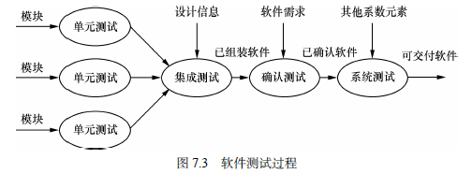
7.5 软件测试过程
软件产品在交付使用之前一般要经过单元测试、集成测试、确认测试和系统测试4 个阶段的测试，在软件测试过程中需要3 类信息：
（1）软件配置：指需求说明书、设计说明书和源程序等；
（2）测试配置：指测试方案、测试用例和测试驱动程序等；
（3）测试工具：指计算机辅助测试的有关工具。
第<number>页
Notes:
如上图示，单元测试是对软件基本组成单元进行的测试，所发现的往往是编码和详细设计中的错误；集成测试是将已分别通过测试的单元按设计要求组合起来再进行测试，发现的往往是软件设计中的错误，也可能发现需求中的错误；确认测试是检查所开发的软件是否满足需求规格说明书中所确定的功能和性能的需求，发现的是需求分析阶段的错误；

Slide 106
7.5 软件测试过程
7.5.1 单元测试
7.5.2 集成测试
7.5.3 确认测试
7.5.4 系统测试
7.5.5 α测试和β测试
第<number>页

Slide 107
7.5.1 单元测试
测试对象：软件设计的最小单元——模块
一个最小的单元应该是有明确的功能、性能定义、接口定义，而且可以清晰地与其他单位区分开。
在编写出源程序代码并通过编译程序的语法检查后，用详细设计说明书作指南，对重要的执行通路进行测试，以便发现模块内部的错误。
单元测试（unit testing )，也称模块测试（Module Testing），主要目的是检查模块内部的错误
测试方法应以白盒法为主。
第<number>页

Slide 108
7.4.1 单元测试
7.5.1 单元测试
  1、测试任务
模块接口测试
重要路径测试
I/O 参数值的个数、类型、次序、格式是否正确，I/O文件属性、操作是否正确等。
重要路径通常是指完成模块功能的主要路径，一般是控制结构。
模块
边界条件测试
局部数据结构测试
错误处理测试
数据说明是否正确、一致，变量及其初值定义是否正确等。
边界条件常包括循环边界，最大最小值、控制流中等于、大于、小于的比较值等。
检查“错误处理程序”本身的错误。
第<number>页
Notes:
单元测试需从5个方面对模块进行测试:
1. 模块接口
首先应该对通过模块接口的数据流进行测试，如果数据不能正确地进出，所有其他测试都是不切实际的。
在对模块接口进行测试时主要检查下述几个方面：
参数的数目、次序、属性或单位系统与变元是否一致；
是否修改了只作输入用的变元；
全局变量的定义和用法在各个模块中是否一致
2. 局部数据结构
局部数据结构是模块常见的错误来源。常见的错误如下:
不正确或不一致的数据说明;
错误的初始化或没有赋处值;
变量名的拼写或缩写错误;
数据类型不相容
上溢、下溢和地址异常
3. 重要的执行通路
由于通常不可能进行穷尽测试，因此，在进行单元测试时,关键是选择最有代表性、最可能发现错误的执行通路。应该设计测试方案用来发现由于错误的计算、不正确的比较或不适当的控制流而造成的错误。
4. 出错处理通路
好的设计应该能预见出现错误的条件，并且设置适当的处理错误的通路，以便在真的出现错误时执行相应的出错处理通路或结束处理。当评价出错处理通路时，应该着重测试下述一些可能发生的错误：
(1) 对错误的描述是难以理解的；
(2) 记下的错误与实际遇到的错误不同；
(3) 在对错误进行处理之前，错误条件已经引起系统干预；
(4) 对错误的处理不正确；
(5) 描述错误的信息难以确定造成错误的位置。
5. 边界条件
边界测试是单元测试中最后且最重要的一步。软件常常在它的边界上失效，例如，处理n元数组的第n个元素时，或做到i次循环中的第i次重复时，往往会发生错误。使用刚好小于、刚好等于和刚好大于最大值或最小值的数据结构、控制量和数据值的测试方案，非常可能发现软件中的错误

Slide 109
7.5.1 单元测试
  2、测试方法
1.代码审查（静态分析）
代码审查也称为人工测试，既可以由编写者自己来完成也可由审查小组来完成。
对单元测试很有效，可以查出30%～70%的逻辑设计错误和编码错误。
审查小组最好由下述4人组成：
  组长
  程序的设计者
  程序的编写者
  程序的测试者
第<number>页

Slide 110
2.计算机测试（动态测试）
模块不能独立执行，单元测试时需要为被测试的模块设计一些辅助性的模块，驱动模块和(或)桩模块。
驱动模块：是一个模拟“主程序”，用来模拟上级模块调用被测试模块的模块，它接收测试数据，把这些数据传送给被测试的模块，最后输出测试模块产生数据。
桩模块：“虚拟子程序”作用是模拟被测试的模块的下属模块。返回被测试模块所需要的信息。
测试用例
驱动模块
测试结果
被测试的模块
桩模块1
……
桩模块n
第<number>页
Notes:
每一个被测试的单元(模块)并不是一个独立的程序，模块自己不能单独执行,必须依靠其他模块来驱动

Slide 111
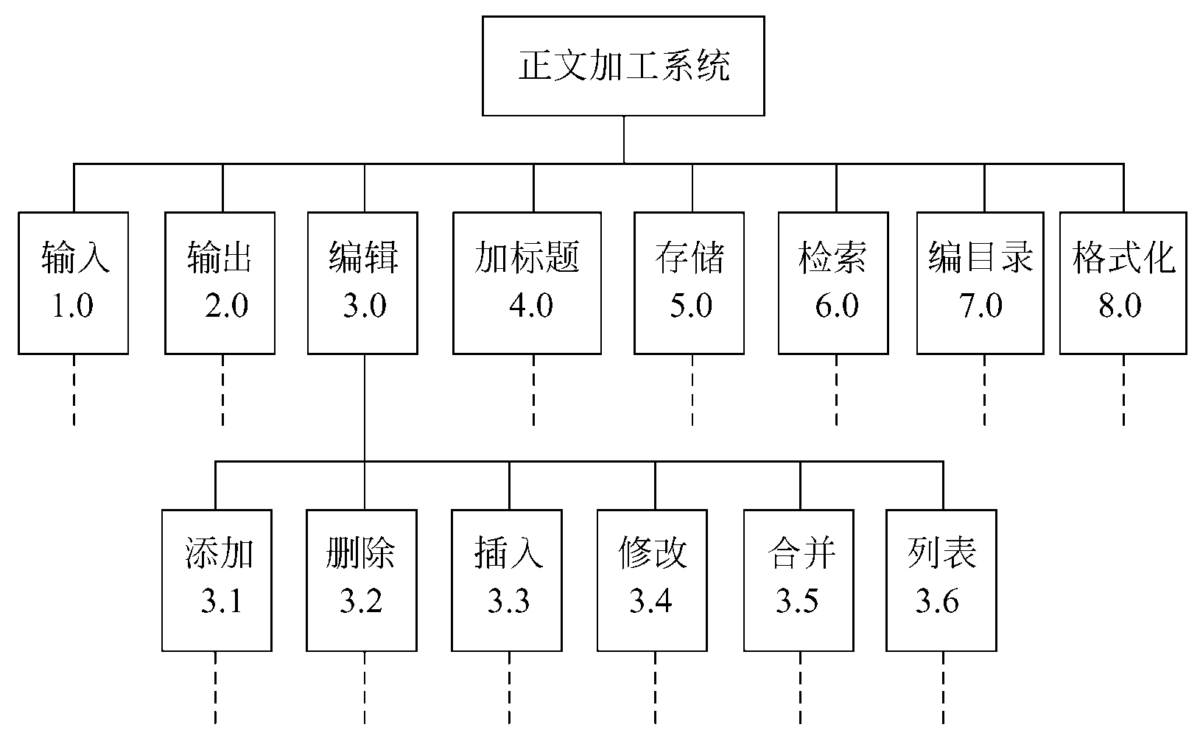
例子：
一个正文加工系统，假定要测试其中编号为3.0编辑模块。
第<number>页

Slide 112
例子：
因为正文编辑模块不是一个独立的程序，所以需要有一个测试驱动程序来调用它。这个驱动程序说明必要的变量，接收测试数据——字符串，并且设置正文编辑模块的编辑功能。
因为在原来的软件结构中，正文编辑模块通过调用它的下层模块来完成具体的编辑功能，所以需要有桩程序简化地模拟这些下层模块。
为了简单起见，测试时可以设置的编辑功能只有修改(CHANGE)和添加(APPEND)两种，用控制变量CFUNCT标记要求的编辑功能，而且只用一个桩程序模拟正文编辑模块的所有下层模块。
驱动模块
编辑3.0
桩模块
第<number>页

Slide 113
下面是用伪码书写的桩程序：
Ⅰ. TEST STUB(//测试正文编辑模块用桩程序)
初始化；
输出信息“进入了正文编辑程序”；
输出“输入的控制信息是”CFUNCT；
输出缓冲区中的字符串；
IF CFUNCT=CHANGE
THEN
把缓冲区中第二个字改为***
ELSE
在缓冲区的尾部加???
END IF；
输出缓冲区中的新字符串；
END TEST STUB
第<number>页

Slide 114
下面是用伪码书写的驱动程序：
Ⅱ. TEST DRIVER(//测试正文编辑模块用的驱动程序)
说明长度为2500个字符的一个缓冲区；
把CFUNCT置为希望测试的状态；
输入字符串；
调用正文编辑模块；
停止或再次初启；
END TEST DRIVER
第<number>页

Slide 115
7.5.2 集成测试
集成测试是测试和组装软件的系统化技术，在装配的过程中对组装的模块进行测试,主要目标是发现与接口有关的问题。
子系统测试和系统测试两个过程
测试的技术有两种：
非渐增式测试技术：所有模块一起合成
渐增式测试技术：把要测试的模块和已经测试好的模块结合起来测试，每次增加一个模块
第<number>页
Notes:
非渐增式测试方法：是先分别测试每个模块，再把所有模块按设计要求放在一起结合成所要的程序。
渐增式测试方法：是把下一个要测试的模块同已经测试好的那些模块结合起来进行测试，测试完以后再把下一个应该测试的模块结合进来测试。这种每次增加一个模块的方法称为渐增式测试，这种方法实际上同时完成单元测试和集成测试。

Slide 116
两者的主要优缺点对比：
非渐增式测试一下子把所有模块放在一起，把庞大的程序作为一个整体来测试，测试时会遇到许许多多的错误，而且改正错误相当困难；
渐增式测试把程序划分成小段来构造和测试，在这个过程中比较容易定位和改正错误；对接口可以进行更彻底的测试；可以使用系统化的测试方法。
因此，目前在进行集成测试时普遍采用渐增式测试方法。渐增方式有两种集成方法：
自顶向下集成
自底向上集成
第<number>页

Slide 117
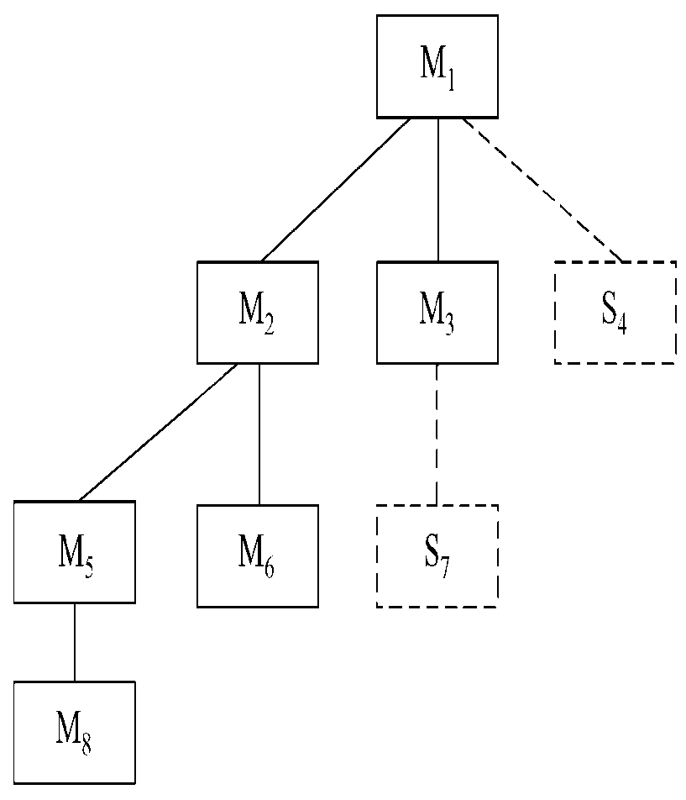
1.自顶向下集成
从主控制模块开始，沿着程序的控制层次向下移动，逐渐把各个模块一一结合起来，从而构成目标系统。
深度优先的策略
M₁- M₂- M₅- M₈- M₆- M₃- S₇- S₄
宽度优先的策略
M₁- M₂- M₃- S₄ – M₅- M₆- S₇ – M₈
第<number>页
Notes:
深度优先的结合方法，先把软件结构的一条主控制通路上的所有模块都结合组装起来。然后再结合组装中央或右侧的控制路径，直到所有模块都被结合进去为止。其中选择一条主控制通路取决于应用的特点，并且有很大任意性。
宽度优先的结合策略是沿软件结构水平地移动，把处于同一个控制层次上的所有模块组装起来。然后再组装下一个控制层次中所有模块，如此进行下去，直到所有模块都被结合进软件结构为止。

Slide 118
自顶向下集成过程
第一步，用主控程序作为测试驱动模块，用桩程序代替所有下属于主控制模块的模块；
第二步，选择一种结合策略(深度优先或宽度优先)，每次用一个实际模块代换一个桩程序；
第三步，每结合一个模块，就进行相应测试；
第四步，为了保证不引入新的错误，可以进行回归测试(即，全部或部分地重复以前做过的测试)。
从第二步开始不断地重复进行上述过程，直到构造起完整的软件结构为止。
第<number>页

Slide 119
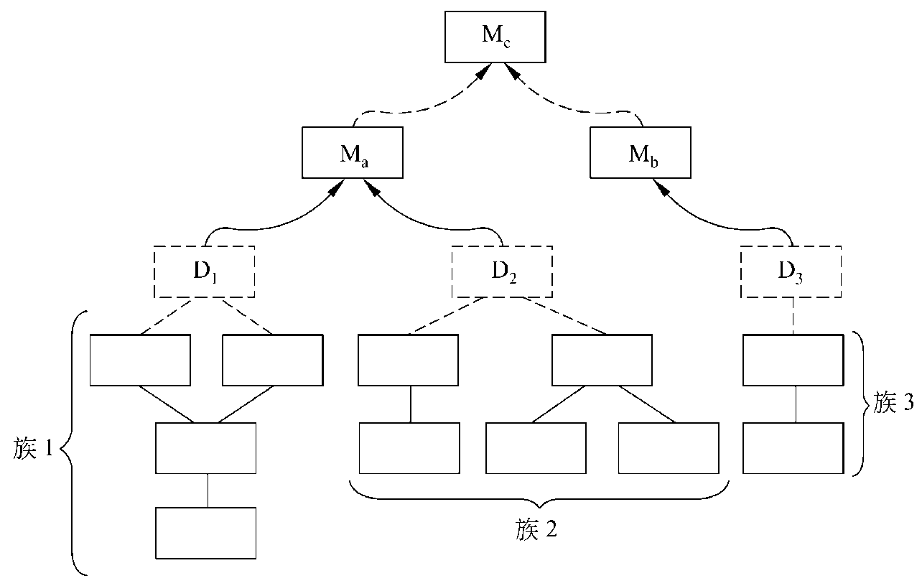
2、自底向上集成
这种集成方法是从即在软件结构最低层的模块开始进行组装和测试。
不需要桩程序，需要驱动程序。
第<number>页

Slide 120
自底向上的结合过程为：
第一步，把低层模块组成族，以实现某个特定的软件子功能；
第二步，为每个族写一个驱动程序，作为测试控制，用来协调测试数据的输入和输出；
第三步，对由模块组成的子功能族进行测试；
第四步，去掉驱动程序，沿软件结构自下向上移动，把子功能族组合起来形成更大的子功能族。
第二步到第四步实质上构成了一个循环，直到软件完成
第<number>页

Slide 121
3、 不同集成测试策略的比较
自顶向下集成测试方法：
优点:
不需要测试驱动程序;
能够在测试阶段的早期实现并验证系统的主要功能，
能在早期发现上层模块的接口错误。
缺点:
需要桩程序,可能遇到与此相联系的测试困难，
低层关键模块中的错误发现较晚，
在早期不能充分展开人力。
第<number>页

Slide 122
3、 不同集成测试策略的比较
自底向上集成测试方法：
优点:
不需桩驱动；
测试用例的设计比自顶向下集成测试方法容易
缺点:
需要程序驱动；
直到把最后一个模块结合进来之前，程序作为一个整体始终不存在。
第<number>页

Slide 123
混合策略：
（1）改进的自顶向下测试方法
  基本上使用自顶向下的测试方法，但是在早期使用自底向上的方法测试软件中的少数关键模块
  优点能在测试的早期发现关键模块中的错误
  缺点是测试关键模块时需要驱动程序
（2） 混合法
  自顶向下方法和自底向上方法相结合
  对软件结构中较上层使用的自顶向下方法, 对软件结构中较下层使用的自底向上方法
  当被测试的软件中关键模块比较多时，这种混合法可能是最好的折衷方法
第<number>页

Slide 124
7.5.3 确认测试
确认测试(validation testing)，有效性测试或验收测试。
目标是验证软件的有效性。
任务：
  验证系统的功能、性能等特性是否符合需求规格说明；
  文档资料是否正确、完整；
  系统的可移植性、兼容性、错误的恢复能力和易维护性是否满足。
确认测试有下述两种可能的结果：
  功能和性能与用户要求一致，软件是可以接受的
  功能和性能与用户要求有差距
第<number>页

Slide 125
7.5.3 确认测试
选择测试人员
有效性
测试
测试报告
选择测试用例
实际运行测试
管理
机构
裁决
专家
鉴定会
交用户
软件计划
用户文档
软件
配置
审查
开发文档
软件配置
源程序文本
确认测试步骤
支持环境
第<number>页

Slide 126
1.有效性测试
确认测试对用户特别感兴趣的功能和性能需要增加测试。
按照用户的实际使用过程，使用实际数据进行测试。
确认测试是以用户为主进行的，用户参与设计测试方案，参与实地测试，参与评价测试结果。
结果：合格软件、不合格软件。
2.软件配置报告
复查软件配置是确认测试的一个重要内容。
复查的目的是保证软件配置的所有成分都齐全，质量符合要求，文档与程序完全一致，具有完成软件维护所必须的细节，而且已经编好目录。
第<number>页
Notes:
除了按合同规定的内容和要求，由人工审查软件配置之外，在确认测试过程中还应该严格遵循用户指南及其他操作程序，以便检验这些使用手册的完整性和正确性。必须仔细记录发现的遗漏或错误，并且适当地补充和改正。

Slide 127
7.5.4 系统测试
系统测试：需要与系统中的硬件、外部设备、支持软件、数据及操作人员结合起来，在实际运行环境下对计算机系统进行一系列的严格有效的测试来发现软件的潜在问题，以保证各组成部分不仅单独的正常运行，而且在系统各部分统一协调下也能正常运行。
系统测试是在更大范围内进行的测试，着重对系统的性能、特性进行测试，各种环境及非功能问题，如安全性、可靠性、性能等
第<number>页

Slide 128
7.5.5 Alpha和Beta测试
软件是为专门的用户开发的，让用户直接参与验收测试
软件是为很多用户开发，不可能让所有的用户都参与验收测试
两种类型：Alpha测试和Beta测试
Alpha测试是在受控的环境中进行的，它由用户在开发者的场所进行，并且在开发者对用户的“指导”下进行测试。开发者负责记录发现的错误和使用中遇到的问题。
Beta测试是软件在开发者不能控制的环境中的“真实”应用。用户定期把在Beta测试过程中遇到的一切问题（真实的或想像的）记录下来，并且报告给开发者。开发者接收到在Beta测试期间报告的问题之后，对软件产品进行必要的修改，并准备向全体客户发布最终的软件产品。
第<number>页

Slide 129
7.6 调试
调试是在测试发现错误之后排除错误的过程。
调试也称为纠错
测试和调试往往是紧密联系在一起的。
软件工程师在评估测试结果时，往往仅面对着软件错误的症状，而软件错误的外部表现和它的内在原因之间可能并没有明显的联系。调试就是把症状和原因联系起来。
第<number>页

Slide 130
7.6.1 调试的目的和任务
调试的目的：为了解决存在的错误，即对错误定位、分析并找出原因改正错误
调试是一个通过外部表现找出原因的思维分析过程。
调试工作同人的心理因素和技术因素都有关系，需要很强的脑力劳动和丰富的实践经验。
调试相对测试来讲，缺乏系统的理论研究。
第<number>页

Slide 131
7.6.2 常用调试技术
简单的调试技术
  打印所有内容，然后通过逐个数据进行查找，从中寻找确定错误位置
  在程序特定部位插入打印语句
  使用自动调试工具来分析程序的动态行为，纠正错误
消去原因法
  试探法、折半查找法、回溯法
  归纳法
  演绎法
第<number>页
Notes:
通过思考，分析列出发生错误的所有可能原因，逐个排除，最后找出真正的原因。试探法、折半查找法、归纳法和演绎法都属于消去原因法。主要介绍：

Slide 132
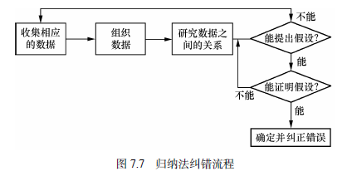
7.6.2 常用调试技术
归纳法：是从特殊到一般，即从个别现象推断出一般性结论的思维方法。
  人们从一些线索（错误迹象，征兆）入手，寻找分析它们之间的联系，导出错误原因的假设，然后再证明或否定这个假设。
  常常可以确定错误的位置并纠正。
第<number>页

Slide 133
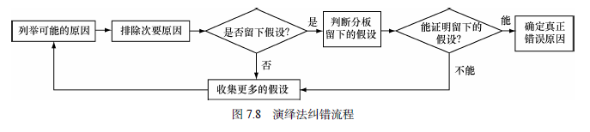
7.6.2 常用调试技术
演绎法：从一般到特殊，是一种从一般原理或前提出发，运用排除和推理过程做出结论。
  演绎法首先列出所有可能的原因和假设，然后排除一个又一个不可能的原因，直到最后剩下一个真正的原因为止。
第<number>页
Notes:
通过思考，分析列出发生错误的所有可能原因，逐个排除，最后找出真正的原因。试探法、折半查找法、归纳法和演绎法都属于消去原因法。主要介绍：

Slide 134
7.7 软件测试阶段终止的条件
测试应该进行到什么程度才能终止？
  因为测试过少，程序遗留错误较多，质量无法保证；测试过多，软件开发成本会不必要的增加。
  测试终止的条件：
    根据程序的可靠性制定测试的终止条件
    测试的覆盖率要达到一定的目标
    规定至少要查出的错误数量：植入错误法和分别测试法
第<number>页

Slide 135
例：两个小组独立地测试同一个程序，第一组发现25个错误，第二组发现30个错误，在两个小组发现的错误中有15个是共同的，那么可以估计程序中的错误总数是 ___个。
A．25 B．30 C．50 D．60
第<number>页

Slide 136
有一口鱼塘，不知道其中有多少条鱼，如何才能估算出池塘中鱼的数量？” 。
首先，从鱼塘中打捞出一些鱼（假设数量为m）；
将这些鱼做上记号，然后将其放回鱼塘；
等待一段时间，等到鱼均匀分布在鱼塘中了之后，再次打捞上来一些鱼（假设数量为n）；
统计第二次打捞上来的鱼中带记号者（假设数量为p）；
计算得出鱼塘中鱼的数量为 S = m / (p/n)
理解：假设第一次做了记号的鱼在鱼塘中是均匀分布的，第二次打捞上来的n条鱼中有p条是有记号的，则说明有记号的鱼的分布密度是p/n，鱼塘中一共有m条有记号的鱼，当然总的鱼数量就是 S = m / (p/n)了。
第<number>页

Slide 137
本章小结
软件测试的目的是发现程序的错误，而不是证明程序没有错误。
软件测试的原则是选用最少的测试数据，发现尽可能多的错误。
软件测试方法有动态测试方法和静态测试方法。
测试用例设计方法有逻辑覆盖法、边界值分析法、等价类划分法、错误推测法和因果图法等。
软件测试的过程：单元测试、集成测试、确认测试，系统测试
常用的调试策略：试探法、回溯法、折半查找法、归纳法和演绎法。
第<number>页

Slide 138
思考和练习
1、某高校拟对参加计算机应用水平考试成绩好的学生进行奖励，成绩合格者奖励50元，成绩在80 分以上者奖励100 元，成绩在90 分以上者奖励200 元，并公布奖励成绩及所获奖金，编写程序流程图，设计测试用例，写出测试路径及所满足的覆盖条件。
第<number>页

Slide 139
思考和练习
2、NextDate问题：
NextDate函数中包含三个变量month、day和year，函数的输出为输入日期后一天的日期。要求输入的变量month、day和year均为整数，并且满足下面条件：
1=<month<=12
1=<day<=31
1812=<year<=2012
如果上面任何一个条件失效，则产生输出，指明变量超过范围。
分别用等价类划分法和边界值分析法设计测试用例
选作：用因果图分析法设计测试用例
第<number>页

